Slide 1
CHÀO MỪNG CÁC EM ĐẾN VỚI TIẾT HỌC

Slide 2
KHỞI ĐỘNG
TRÒ CHƠI “CON SỐ MAY MẮN”
2
4
1
3
5
7
10
6
9
8
Notes:
Kick chuột vào các số để chuyển đến slide câu hỏi tương ứng
Kick chuột them một lần nữa vào số đó để số biến mất

Slide 3
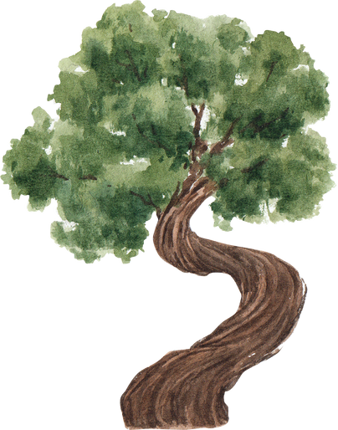
Tiếc quá, sai rồi! Hẹn gặp lại bạn lần sau.
Đúng rồi!!! Mời bạn lên thuyền
8 × 4 = 32
8 × 4
Notes:
Nhấn lần 1 vào khoảng trắng để hiện câu hỏi.
Gọi HS trả lời.
Nhấn lần 2 vào khoảng trắng để hiện đáp án.
Nếu HS trả lời đúng, nhấn lần 3 vào khoảng trắng để mời nhân vật lên thuyền.
Nếu HS trả lời sai, nhấn vào dấu nhân màu đỏ
Nhấn vào mũi tên màu vàng để trở lại bản chiếu chọn câu hỏi

Slide 4
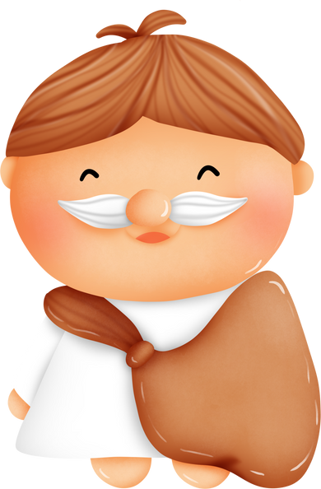
Tiếc quá, sai rồi! Hẹn gặp lại bạn lần sau.
Đúng rồi!!! Mời bạn lên thuyền
63 : 7 = 9
63 : 7

Slide 5
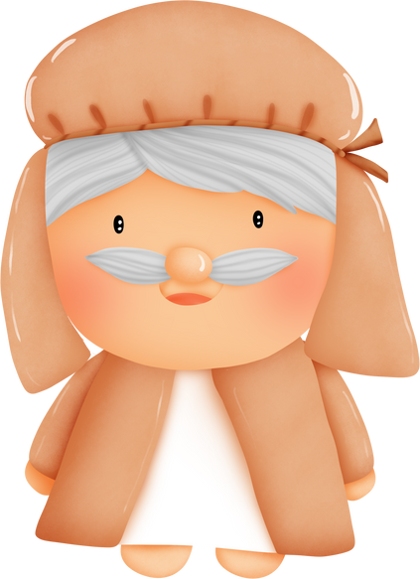
Tiếc quá, sai rồi! Hẹn gặp lại bạn lần sau.
Đúng rồi!!! Mời bạn lên thuyền
9 × 0 = 0
9 × 0

Slide 6
Tiếc quá, sai rồi! Hẹn gặp lại bạn lần sau.
Đúng rồi!!! Mời bạn lên thuyền
56 : 7 = 8
56 : 7

Slide 7
Tiếc quá, sai rồi! Hẹn gặp lại bạn lần sau.
Đúng rồi!!! Mời bạn lên thuyền
8 : 1 = 8
8 : 1

Slide 8
Tiếc quá, sai rồi! Hẹn gặp lại bạn lần sau.
Đúng rồi!!! Mời bạn lên thuyền
7 × 7 = 49
7 × 7

Slide 9
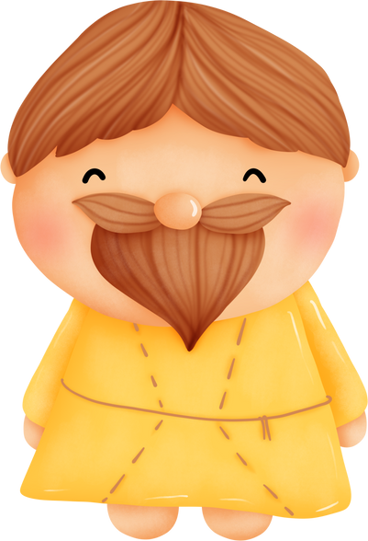
Tiếc quá, sai rồi! Hẹn gặp lại bạn lần sau.
Đúng rồi!!! Mời bạn lên thuyền
9 × 3 = 27
9 × 3

Slide 10
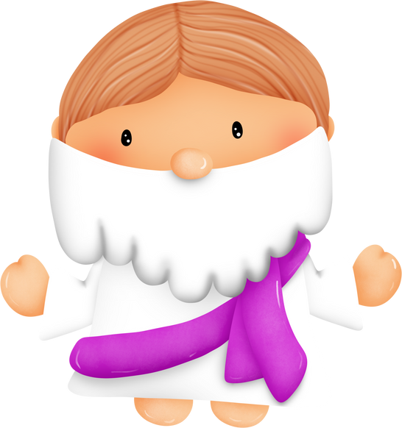
Tiếc quá, sai rồi! Hẹn gặp lại bạn lần sau.
Đúng rồi!!! Mời bạn lên thuyền
35 : 7 = 35
35 : 7

Slide 11
Tiếc quá, sai rồi! Hẹn gặp lại bạn lần sau.
Đúng rồi!!! Mời bạn lên thuyền
80 : 8 = 10
80 : 8

Slide 12
Tiếc quá, sai rồi! Hẹn gặp lại bạn lần sau.
Đúng rồi!!! Mời bạn lên thuyền
0 × 1 = 0
0 × 1

Slide 13
EM ÔN LẠI
NHỮNG GÌ ĐÃ HỌC
Right Answer

Slide 14
LUYỆN TẬP
Bài 1: Tính nhẩm
2 × 6 7 × 4
6 × 2 4 × 7
12 : 2 28 : 7
12 : 6 28 : 4
9 × 3 8 × 5
3 × 9 5 × 8
27 : 9 40 : 8
27 : 3 40 : 5
= 12
= 28
= 12
= 28
= 6
= 4
= 2
= 7
= 27
= 40
= 27
= 40
= 3
= 5
= 9
= 8

Slide 15
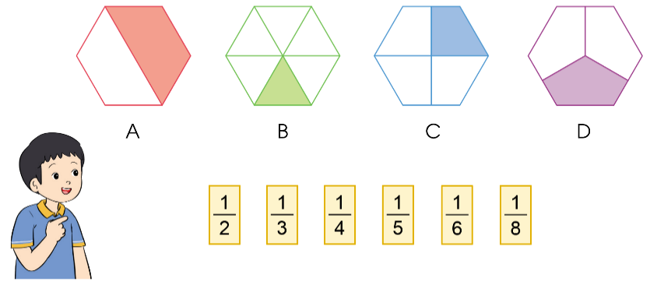
Bài 2: Chọn thẻ tương ứng với phần đã tô màu trong mỗi hình sau:

Slide 16
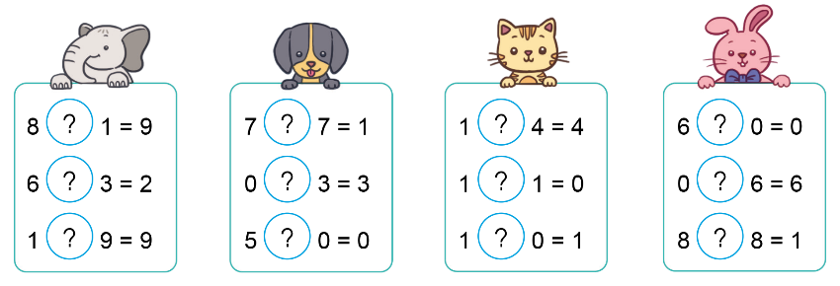
Bài 3: Chọn dấu (+, −, ×, ÷) thích hợp:
+
÷
×
×
÷
+
-
+
×
×
+
÷

Slide 17
Bài 4: Số?
Số đã cho | 6 | 3 | 9
Thêm 3 lần | 9 | ? | ?
Gấp 3 lần | 18 | ? | ?
Bớt 3 đơn vị | 3 | ? | ?
Giảm 3 lần | 2 | ? | ?
6
12
9
27
0
6
1
3

Slide 18
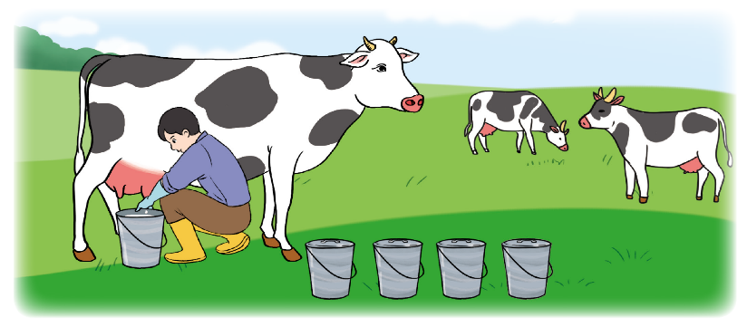
Bài 5: Chú Nam vắt được 5 xô sữa bò, mỗi xô có 8$l$ sữa. Hỏi chú Nam vắt được tất cả bao nhiêu lít sữa bò?

Slide 19
Lời giải
Chú Nam vắt được tất cả số lít sữa bò là:
5 × 8 = 40 (lít)
Đáp số: 40 lít.
Right Answer

Slide 20
VẬN DỤNG
Bài 6: Ước lượng rồi nêu cân nặng phù hợp với mỗi trường hợp sau:
Cân nặng của một chiếc bánh là:
100 × 8 = 800 (g)

Slide 21
Cân nặng của toàn bộ bột cacao là:
100 × 5 = 500 (g)

Slide 22
DẶN DÒ VỀ NHÀ
Ôn lại các phép tính nhân, chia, qui tắc về dấu (+, −, ×, ÷); cộng, trừ, nhân, chia với số 0, số 1; “tăng một số lên một số lần”, “giảm một số đi một số lần”.
Quan sát, tìm tòi các đồ vật thực tế về biểu tượng “một phần hai”, “một phần ba”, …, “một phần chín”.
Chuẩn bị giấy thủ công, giấy ô li, kéo cắt giấy, thủ công, hồ dán, xúc xắc để buổi sau thực hành.

Slide 23
CẢM ƠN CÁC EM ĐÃ THAM GIA TIẾT HỌC

